Slide 1
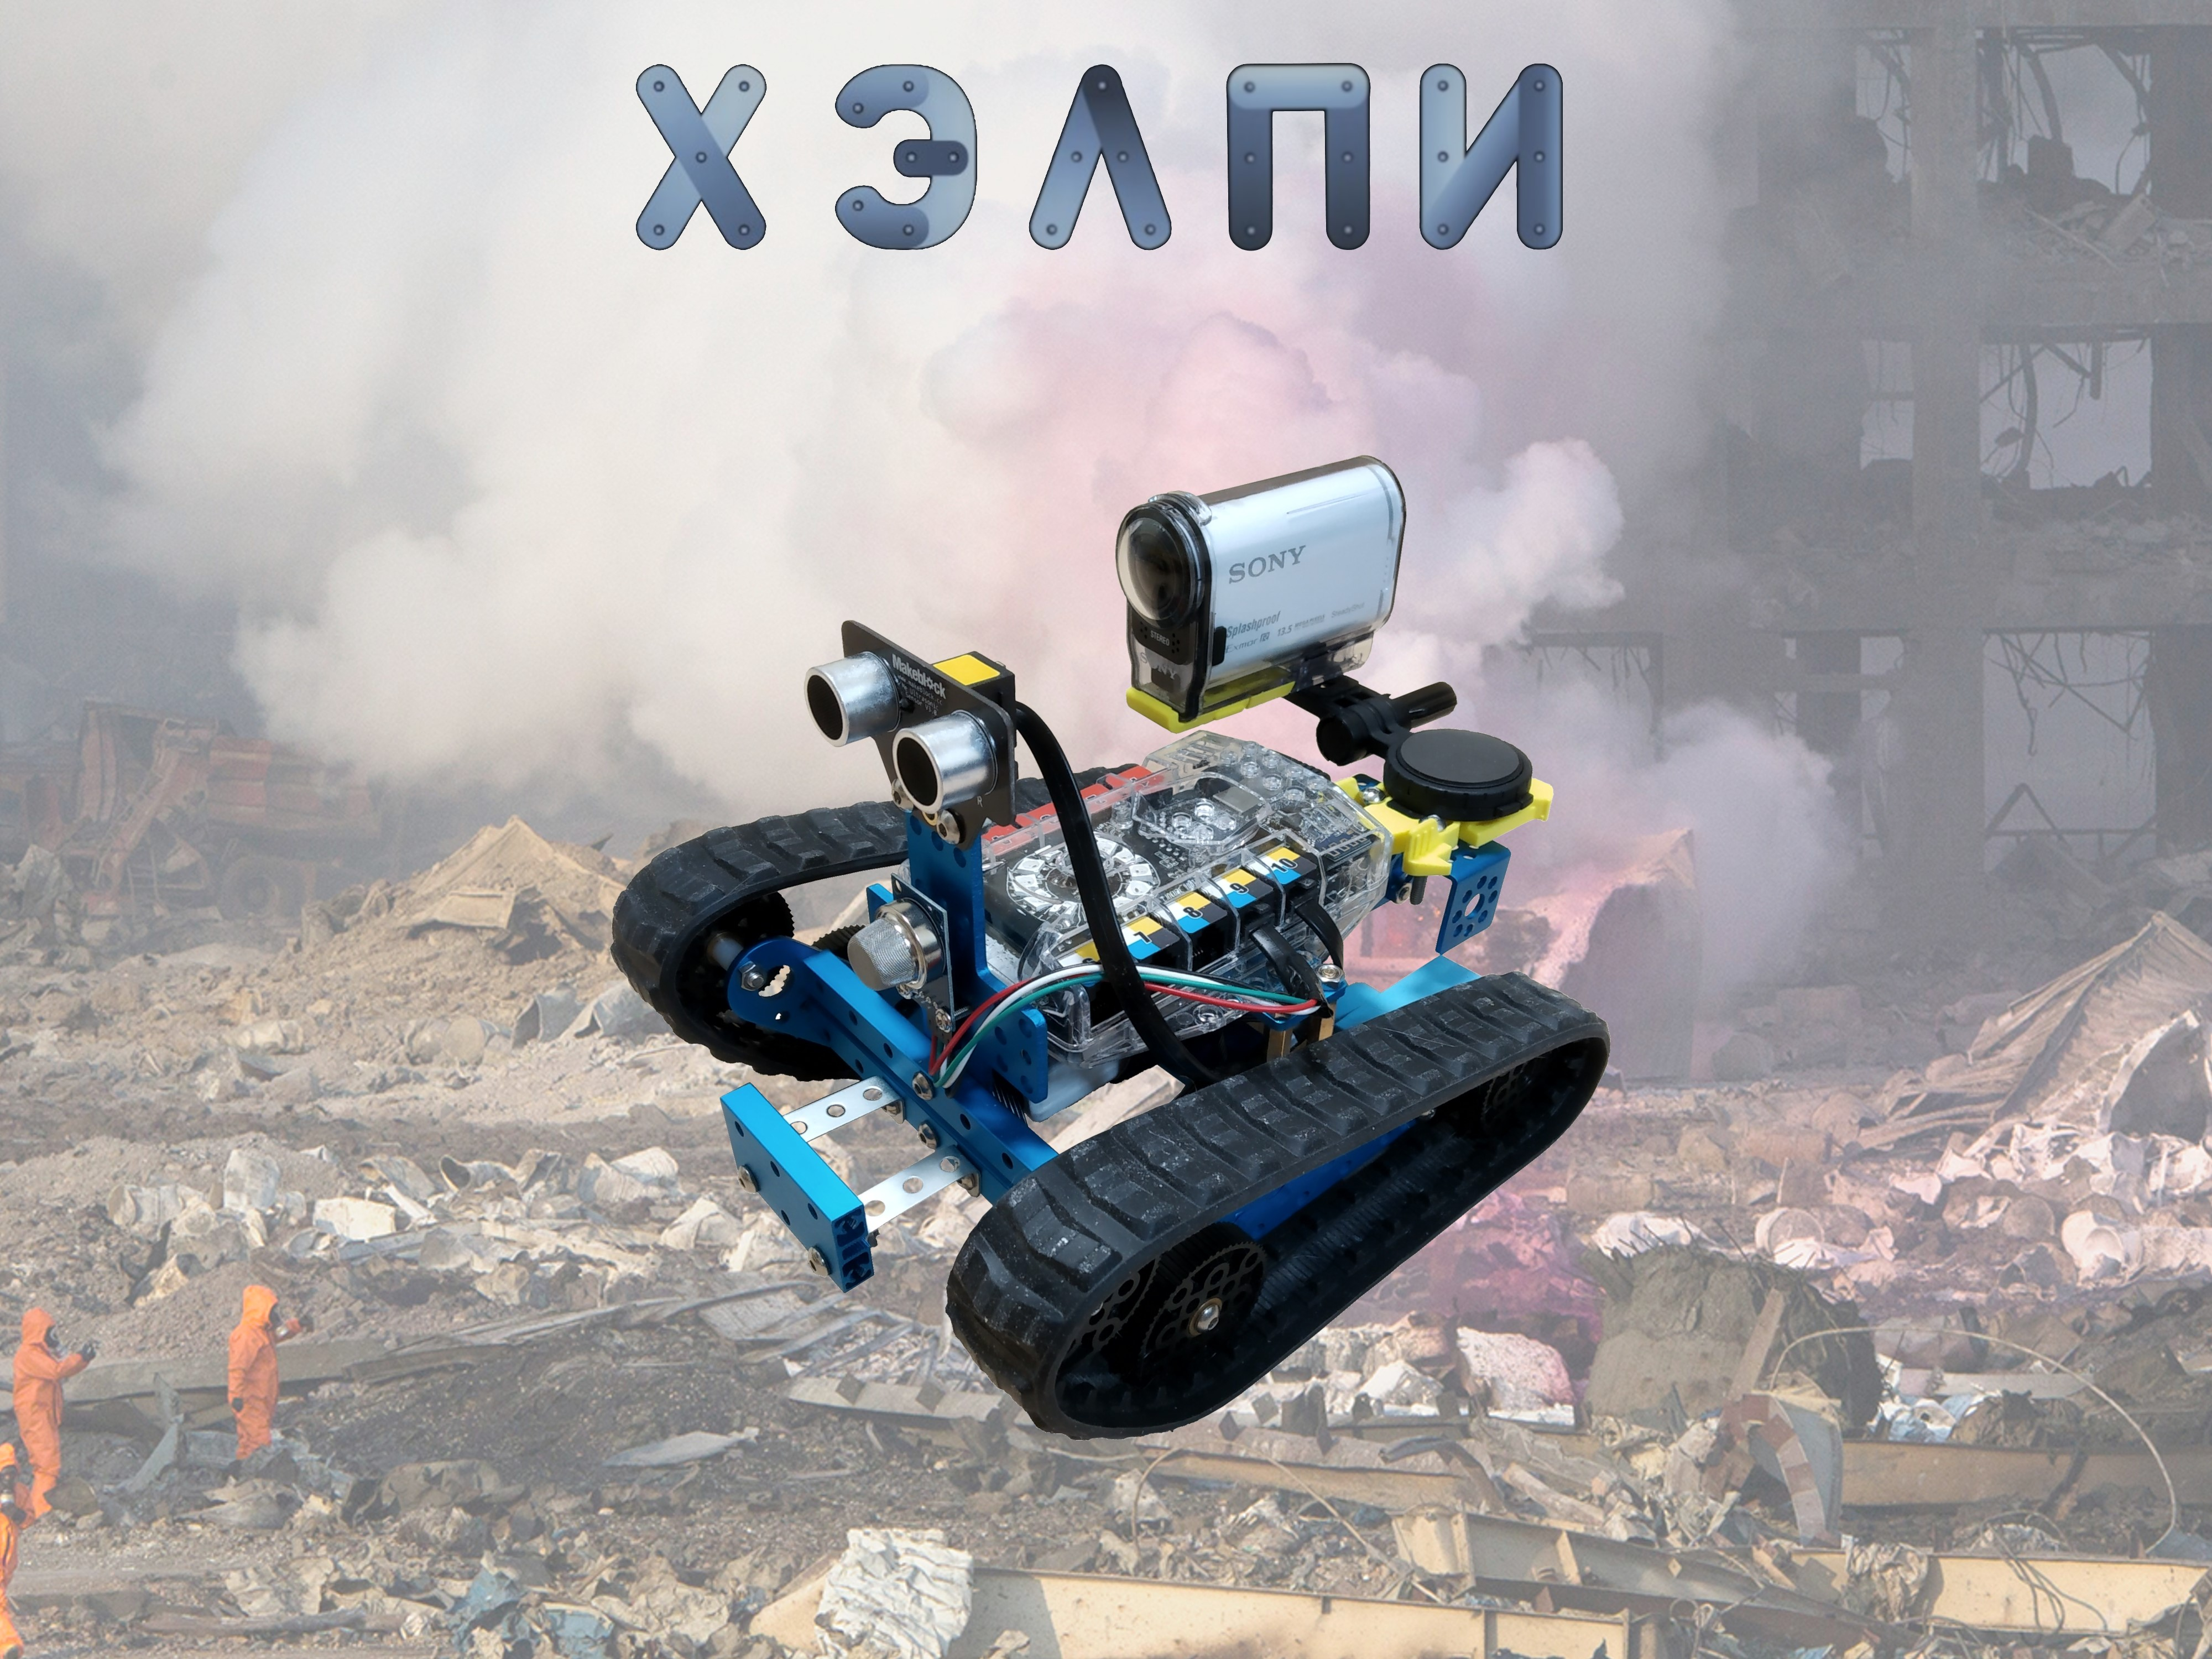
Ультразвуковой датчик
Диапазон измерения: 3-400см
Камера
Угол обзора: 170°
Датчик газа
Реагирует на газы: бутан, пропан, метан, водород
Контроллер
Платформа: Arduino
Процессор: AtMega 2560
10 портов подключения
Алюминиевая рама
Гусеницы

Slide 2
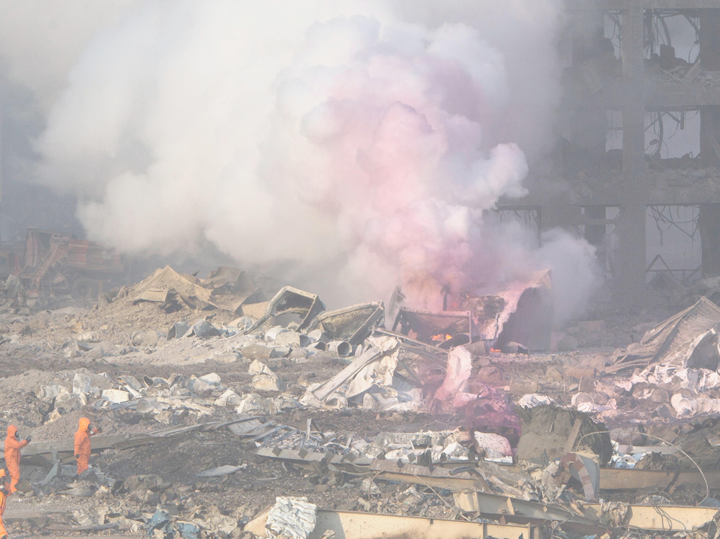
Основное назначение моего робота – исследование мест экологических катастроф и аварий на опасных производствах.
Робот может частично заменить человека, например, во время сбора первичных данных с мест аварий и выявления опасных для нахождения зон.
В зависимости от ситуации к роботу можно подключить дополнительные датчики.

